Slide 1

Next
Java接口和Visitor设计模式
使用JavaCC和JTB生成AST
对AST的简单操作

Slide 2
JavaCC
JavaCC: Java Compiler Compiler
Available at javacc.org
输入：一个JavaCC语法文件 *.jj
输出：一个包含词法和语法分析器的程序（由多个java文件组成）

Slide 3
An Example: adder.jj
定义整数加法的词法和语法
生成词法和语法分析器
JavaCC 的输出文件
Adder.java
JavaCC的输入文件
AdderConstants.java
AdderTokenManager.java
C:>JavaCC adder0.jj
adder.jj
Token.java
SimpleCharStream.java
需要设置环境变量
或者用以下方式调用
Java –cp [javacc.jar的路径] javacc adder.jj
TokenMgrError.java
ParseException.java

Slide 4
options {
STATIC = false ;
}
PARSER_BEGIN(Adder)
public class Adder { }
PARSER_END(Adder)
SKIP : {" " }
SKIP : { "\n" | "\r" | "\r\n" }
TOKEN : { < PLUS : "+" > }
TOKEN : { < NUMBER : (["1"-"9"] (["0"-"9"])* | "0" ) > }
void Start() :
{
}
{
<NUMBER> (<PLUS><NUMBER>)* <EOF>
}

Slide 5
options {
STATIC = false ;
}
PARSER_BEGIN(Adder)
public class Adder { }
PARSER_END(Adder)
SKIP : {" " }
SKIP : { "\n" | "\r" | "\r\n" }
TOKEN : { < PLUS : "+" > }
TOKEN : { < NUMBER : (["1"-"9"] (["0"-"9"])* | "0" ) > }
void Start() :
{
}
{
<NUMBER> (<PLUS><NUMBER>)* <EOF>
}
选项段，缺省为true： 所有生成的方法、类声明为 “static”

Slide 6
options {
STATIC = false ;
}
PARSER_BEGIN(Adder)
public class Adder { }
PARSER_END(Adder)
SKIP : {" " }
SKIP : { "\n" | "\r" | "\r\n" }
TOKEN : { < PLUS : "+" > }
TOKEN : { < NUMBER : (["1"-"9"] (["0"-"9"])* | "0" ) > }
void Start() :
{
}
{
<NUMBER> (<PLUS><NUMBER>)* <EOF>
}
类定义：定义一个名为“Adder” 的Parser 类。JavaCC 会添加代码

Slide 7
options {
STATIC = false ;
}
PARSER_BEGIN(Adder)
public class Adder { }
PARSER_END(Adder)
SKIP : {" " }
SKIP : { "\n" | "\r" | "\r\n" }
TOKEN : { < PLUS : "+" > }
TOKEN : { < NUMBER : (["1"-"9"] (["0"-"9"])* | "0" ) > }
void Start() :
{
}
{
<NUMBER> (<PLUS><NUMBER>)* <EOF>
}
词法规则：
第一行：空格是一个token, 会被忽略
第二行：各种换行符是token, 会被忽略
第三行：一个单独的加号是一个名为
PLUS 的 token
第四行：数字的语法，并为它们取名为
NUMBER

Slide 8
options {
STATIC = false ;
}
PARSER_BEGIN(Adder)
public class Adder { }
PARSER_END(Adder)
SKIP : {" " }
SKIP : { "\n" | "\r" | "\r\n" }
TOKEN : { < PLUS : "+" > }
TOKEN : { < NUMBER : (["1"-"9"] (["0"-"9"])* | "0" ) > }
void Start() :
{
}
{
<NUMBER> (<PLUS><NUMBER>)* <EOF>
}
语法规则：
以NUMBER开头
中间存在零个或多个由一个PLUS 后面跟一个NUMBER 组成的子序列
以EOF结束

Slide 9
TokenMgrError
used for errors detected by the lexical analyser
“123-456\n”, “012+123\n”
ParseException
used for errors detected by the parser
“+123+456\n”
Token
a class representing tokens. Each Token object has an integer field kind that represents the kind of the token (PLUS, NUMBER, or EOF) and a String field image, which represents the sequence of characters from the input file that the token represents
AdderTokenManager
Lexical analyser
Adder
parser

Slide 10
JavaCC的局限性
JavaCC不直接支持分析树或AST的生成
如果要完成这些功能，有两种方法：
1）用户需要自己编写相应的代码
2）利用 JTB （Java Tree Builder):
类似于JJTree, 采用Visitor设计模式
http://compilers.cs.ucla.edu/jtb/
自动生成分析树或抽象语法树

Slide 11
联合使用JavaCC和JTB
将以下文件复制到工作目录：
minijava.jj，jtb1.3.2.jar和javacc.jar
生成语法树类文件：
java -jar jtb132.jar minijava.jj，
得到语法树的Java类和一个新的词法语法文件jtb.out.jj
生成词法和语法分析器：
java –cp [javacc.jar的路径] javacc jtb.out.jj
举例：D:\codes\Piglet\src>java -cp D:\codes\Piglet\src\javacc.jar javacc jtb.out.jj

Slide 12
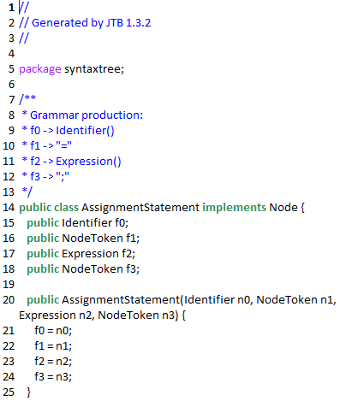
输出文件
包括syntaxtree和visitor两个目录
syntaxtree目录下的每个文件(类)代表AST的一种node
代码中的注释会注明当前node由哪个产生式自动生成的(参考jtb.out.jj)

Slide 13
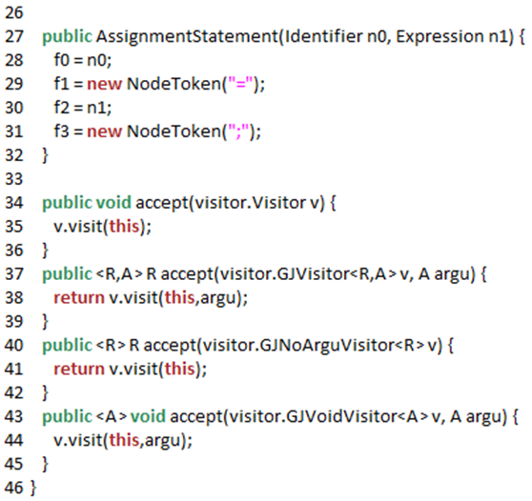
输出文件
包括syntaxtree和visitor两个目录
syntaxtree目录下的每个文件(类)代表AST的一种node
代码中的注释会注明当前node由哪个产生式自动生成的(参考jtb.out.jj)

Slide 14
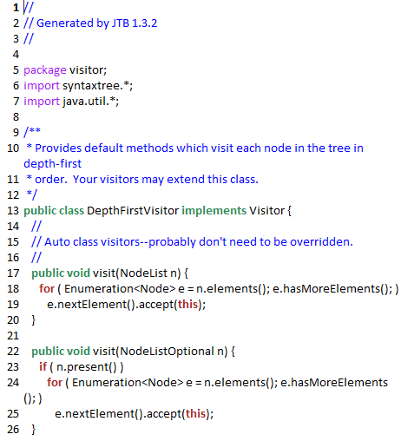
输出文件
包括syntaxtree和visitor两个目录
visitor目录包含了遍历AST所有结点的Visitor(访问者模式)接口，不论是构造符号表、类型检查还是代码生成，你只需实现完成相应功能的Visitor即可

Slide 15
Next
Java接口和Visitor设计模式
使用JavaCC和JTB生成AST
对AST的简单操作

Slide 16
A Toy Example
目标
打印minijava程序中所有变量的名字
方法
按以上步骤生成minijava的语法树类和词法语法分析器
自己编写一个Main函数, 调用javacc生成的parser，对输入的源程序进行词法语法分析，生成其AST
用自己实现的visitor遍历AST，对相关的节点进行访问和操作

Slide 17
import java.io.*;
import visitor.*;
import syntaxtree.*;
class MyVisitor extends DepthFirstVisitor {
public void visit(VarDeclaration n) {
Identifier id = (Identifier)n.f1;
System.out.println("VarName: "+id.f0.toString());
n.f0.accept(this);
n.f1.accept(this);
n.f2.accept(this);
}
}

Slide 18
public class Main {
public static void main(String args[]){
try {
InputStream in = new FileInputStream(args[0]);
Node root = new MiniJavaParser(in).Goal();
root.accept(new MyVisitor());
} catch (ParseException e) {
e.printStackTrace();
} catch (TokenMgrError e) {
e.printStackTrace();
} catch (Exception e) {
e.printStackTrace();
}
}
}

Slide 19
This Week
进一步熟悉minijava.jj
minijava不支持++操作，怎样修改minijava.jj添加该操作？
阅读UCLA CS132上的Factorial.java, 它的语法树结构是怎样的？
编写一个程序，对Factorial.java的语法树进行深度优先遍历，打印遍历得到的节点序列

Slide 20
Next Class：作业1
MiniJava程序的语义规则
类型检查框架
作业1要求

Slide 21
Thanks！

